Slide 1
遊戲機制─關卡

Slide 2
說明
為了讓遊戲具有挑戰性，遊戲可以加入一些機制，讓玩家有某種程度的壓力，在完成遊戲之後可以進而得到成就感。

Slide 3
常見的遊戲機制
計分
計時
關卡

Slide 4
關卡機制

Slide 5
關卡
關卡可以增加遊戲的節奏感，隨著一關一關的突破，增加玩家的成就感。
關卡通常是由簡單到困難，通常隨著關卡的變化，背景會隨之改變，角色也會隨之有所變化。

Slide 6
關卡與程式設計
關卡的設定可以使用事件區塊的廣播。
每當過一個關卡可以送出廣播，而有不同的舞台背景與角色。

Slide 7
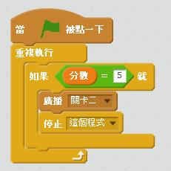
關卡範例程式

